Slide 1
Волгоградская региональная акция
«Я живу на улице героя»,
приуроченная к празднованию
77-й годовщине Победы в Великой отечественной войне
Улица имени Картоева
Джебраила
Презентацию подготовили обучающиеся
хореографического ансамбля «Феерия»

Slide 2
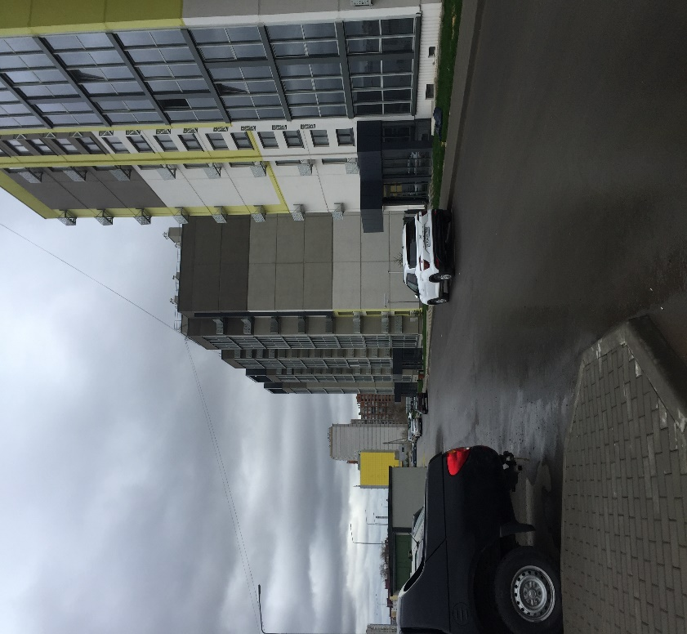
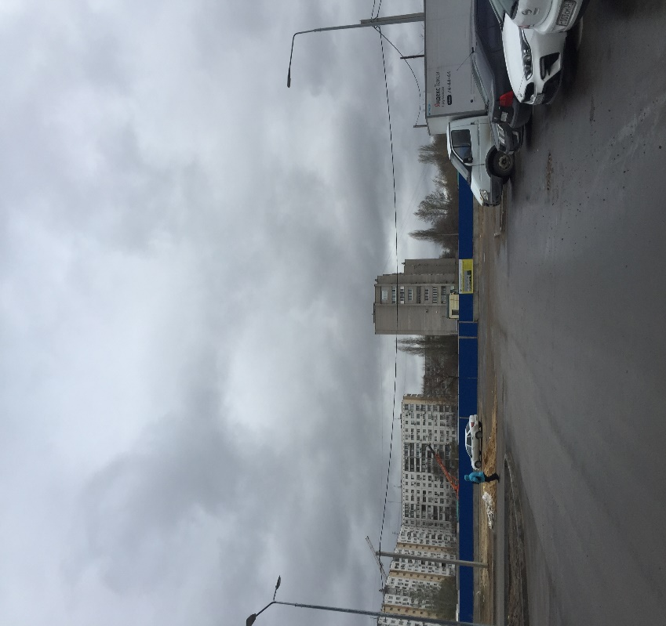
Волгоградской городской Думой принято решение увековечить память участника Сталинградской битвы гвардии подполковника Картоева Джебраила Дабиевича в форме присвоения его имени вновь образованной улице в Дзержинском районе Волгограда.

Slide 3
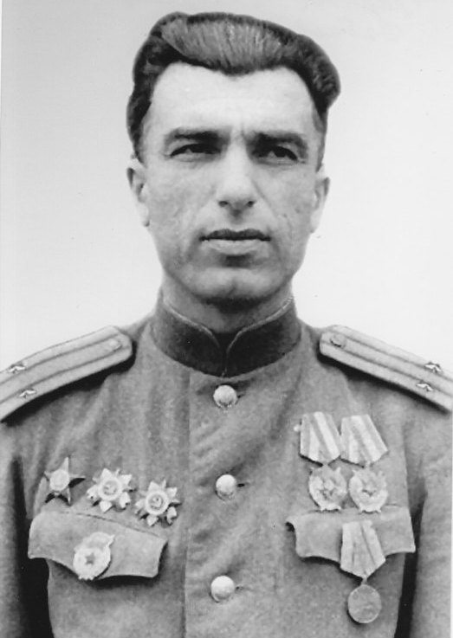
Уроженец с. Крепость Назрановского округа Терской области (ныне с.п. Барсуки г. Назрань Республики Ингушетия) Картоев (по документам – Кортоев) Джабраил Дабиевич служил в действующей армии с августа 1941 г. военным комиссаром штаба 114-й Чечено-Ингушской кавалерийской дивизии, а с июля 1944 г. до окончания войны – начальником разведывательного отдела штаба 13-го Гвардейского Кенигсберского стрелкового корпуса (1-й Прибалтийский и 3-й Белорусский фронты).
16-й армии, участвуя в Вяземской и Можайско-Малоярославецкой оборонительных операциях.

Slide 4
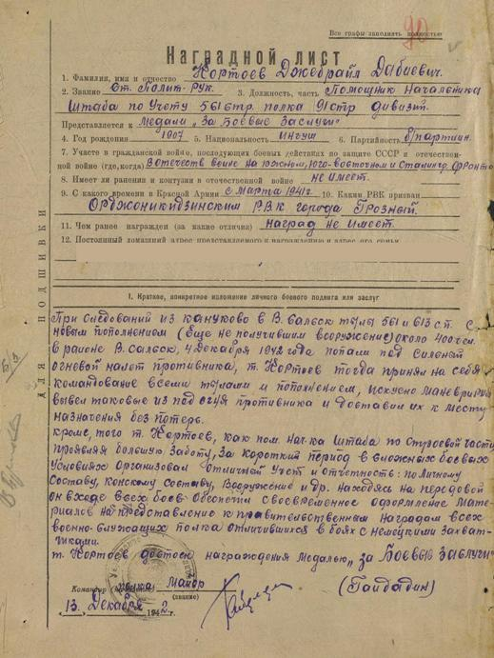
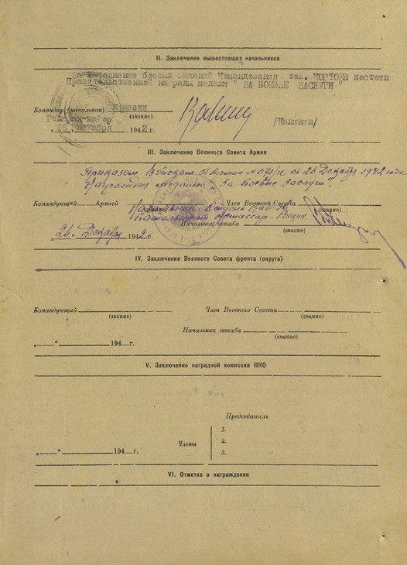
Непосредственно разрабатывал и руководил стратегическими разведывательными операциями крупных войсковых соединений: разведка боем и форсирование Сиваша у Перекопа в боях по освобождению Крымского полуострова осенью 1943 г., за что был представлен к званию Героя Советского Союза.

Slide 5
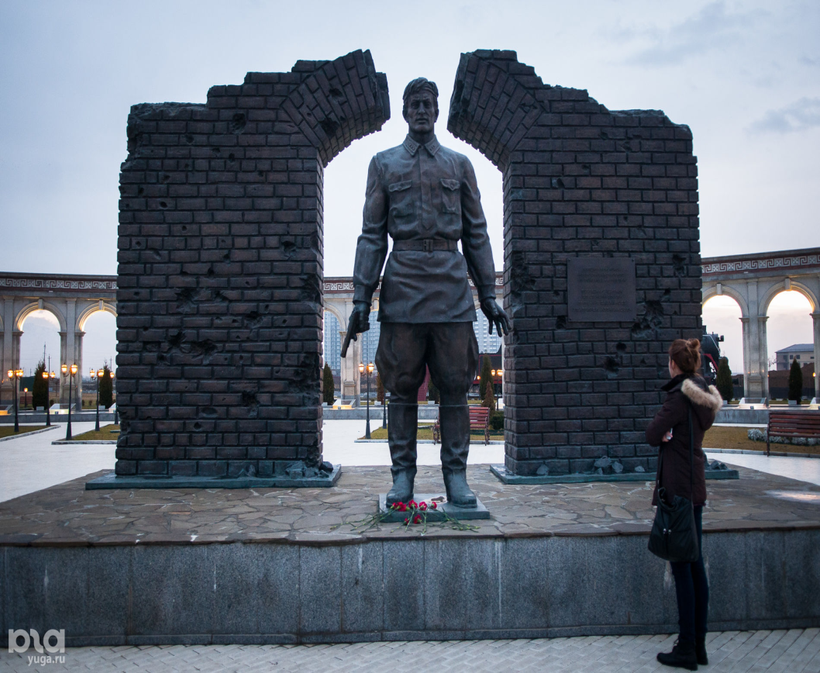
Гвардии подполковник Джабраил Картоев прошел всю войну, за боевые подвиги был награжден двумя орденами Красного Знамении, орденами Отечественной войны I и II ст., орденом Красной Звезды, медалями «За боевые заслуги» «За оборону Кавказа», «За оборону Сталинграда», «За взятие Кенигсберга», «За победу над Германией». В его честь названы улицы в городах и селах республики, его имя выбито на мраморной плите среди героев ВОВ 1941-1945 гг. на мемориале Памяти и Славы Ингушетии.

Slide 6
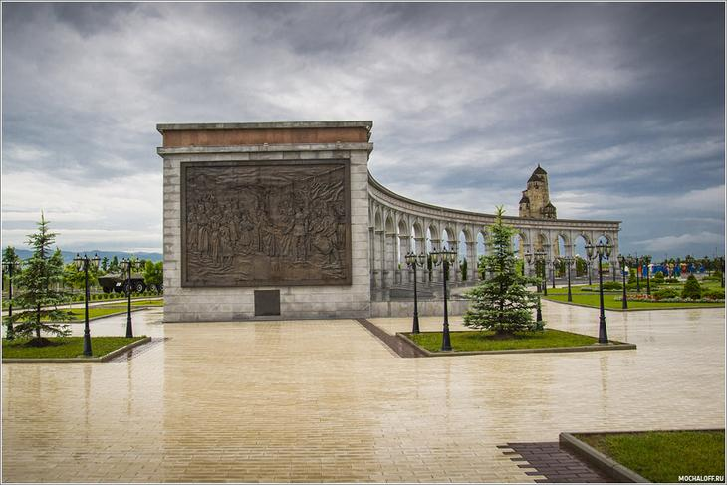
Мемориал Памяти и Славы. Назрань. Ингушетия.

